Slide 1

O catálogo da sua cidade em suas mãos!

Slide 2
1.
IDEIA

Slide 3

Visando a quase extinção da lista telefônica, o oferece ao usuário praticidade e rapidez na busca por informações sobre uma determinada empresa, lanchonete, etc.

Slide 4
Quais problemas o resolverá?
Falta de informações
Em cidades pequenas, a falta de informação na hora da procura por um contato de uma determinada empresa é um grande problema. O e-Agenda chega para solucionar isso e organizar tudo em um só lugar.
Perda de tempo
Com o e-Agenda, o usuário não precisará mais pedir um amigo para pedir outro amigo daquele amigo o numero da única lanchonete aberta na cidade à 1h da manhã. No app tudo é rápido e objetivo.

Slide 5
2
MAPA DO APP

Slide 6
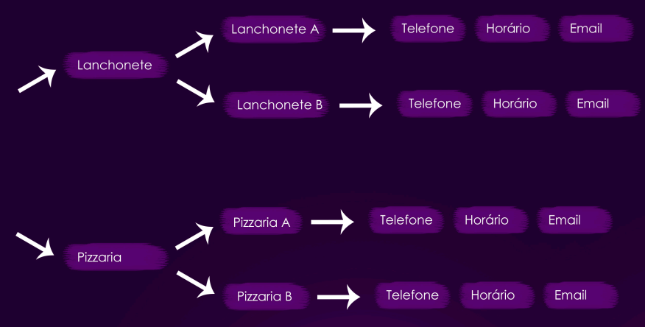
O que você procura?

Slide 7
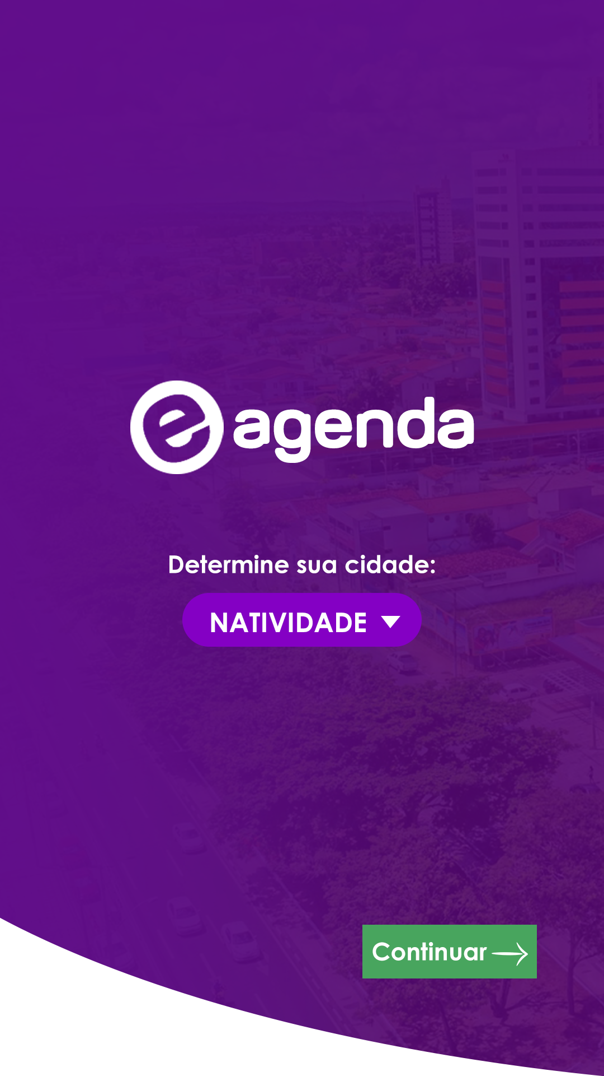
ANDROID PROJECT
Na tela inicial, o usuário poderá alternar entre inicialmente, duas cidades, Natividade e Aperibé.
Place your screenshot here

Slide 8
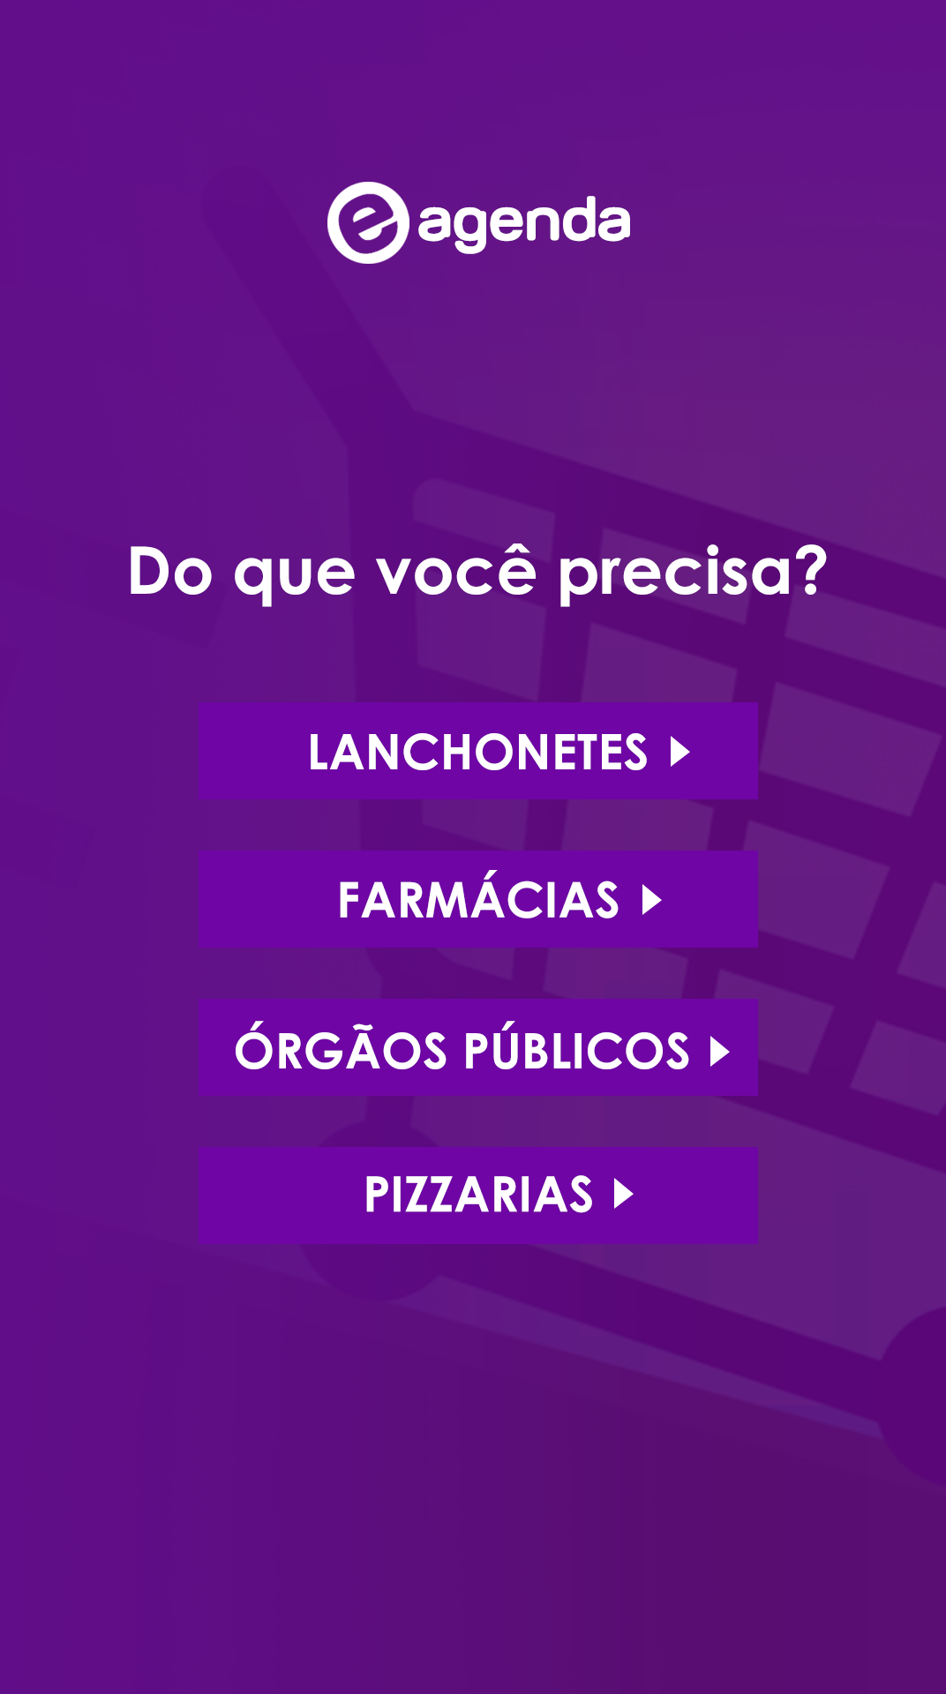
Escolhendo o segmento
Ao escolher a cidade, o usuário irá se deparar com a tela que ele dirá o que está procurando. Em seguida, será listado todos os estabelecimentos e informações cadastradas.
Place your screenshot here

Slide 9

As empresas e o app
Qualquer empresa poderá fazer parte do e-Agenda. Dentro do app terá um espaço para os donos de estabelecimentos ainda não contido entrarem em contato e enviarem os dados para fazer parte do sistema. Na qual passará por análise antes de serem incluídos.

Slide 10
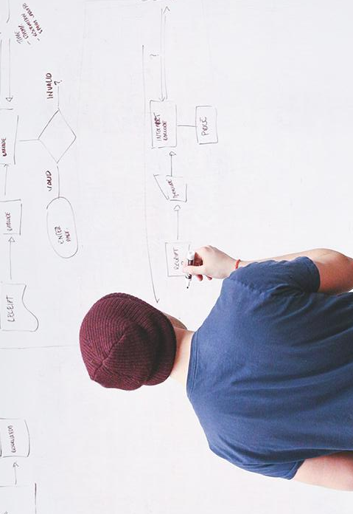
OBRIGADO!
César Jr e Gabriel Soares

